Slide 1
Графіка ХХст. в Україні
Презентацію підготувала
учениця 10 класу:
Жернова Є.О.

Slide 2
Графіка – це…
Графіка (нім. Graphik, грец. graphikos «написаний») — вид образотворчого мистецтва, для якого характерна перевага ліній і штрихів, використання контрастів білого і чорного та менше, ніж у живописі, використання кольору. Твори можуть мати як монохромну, так і поліхромну гаму.
Графіка поділяється на такі різновиди:
Станкова;
Книжкова;
Плакатна;
Прикладна;
Архітектурна.

Slide 3
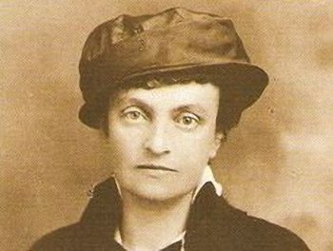
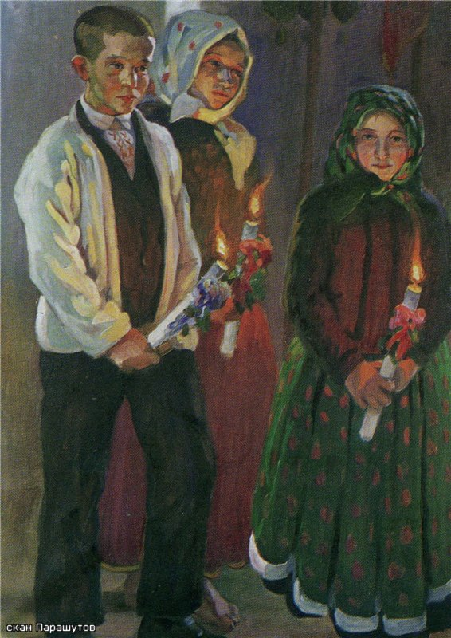
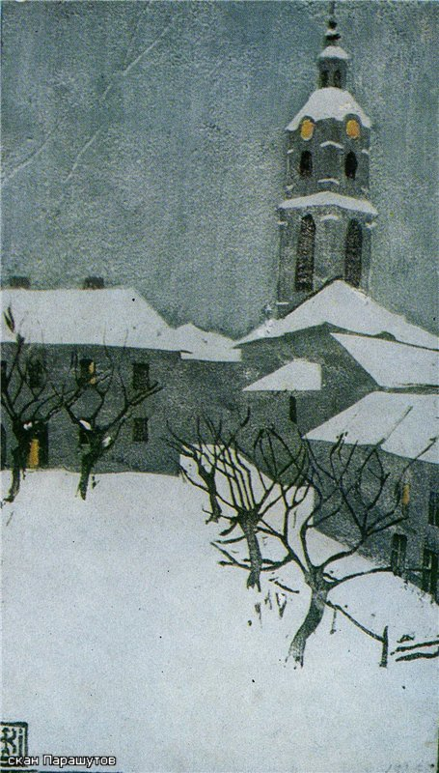
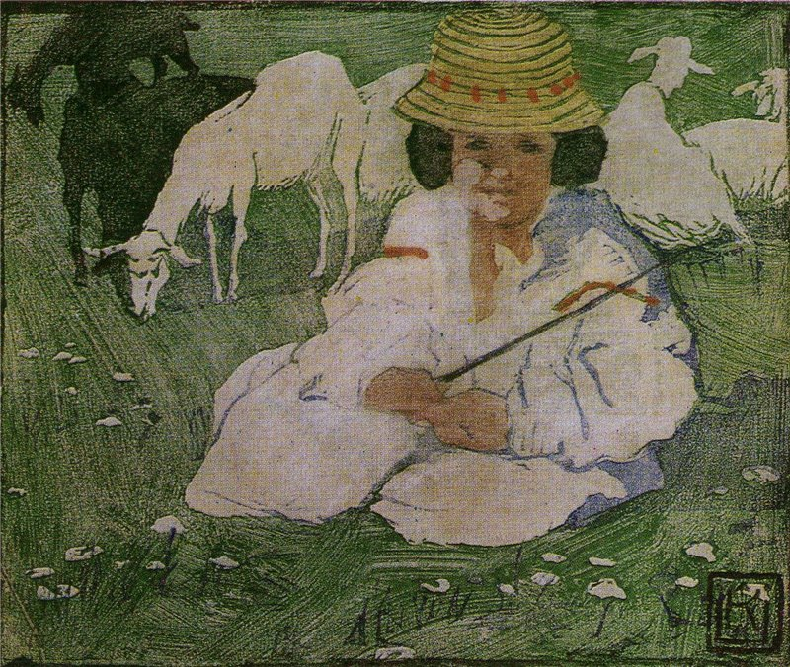
На початку XX століття розвивається станкова графіка. Значна роль у цьому процесі належить Е. Л. Кульчицької - зачинателю і пропагандисту естампної гравюри на Західній Україні. До її робіт відносяться і пейзаж ("Берізка", "Снігова зима"), і жанрові композиції (“Діти зі свічами", "Жнива", “Пастушок").

Slide 4
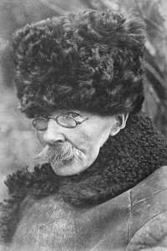
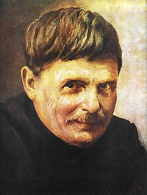
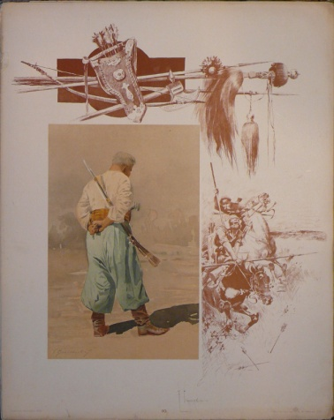
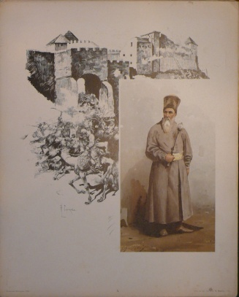
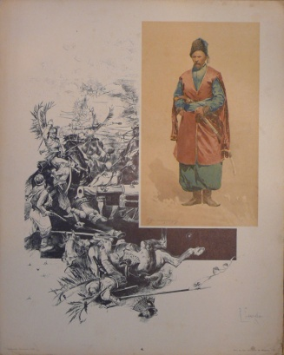
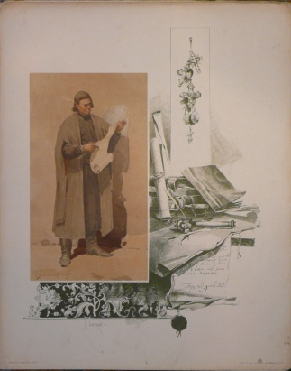
Талановитим графіком проявив себе зачинатель батального живопису Н. С. Самокиш. Разом з художником С. І. Васильківським він створив два альбоми: "З української старовини", "Український орнамент". Н. Самокиш виконав до альбому "Севастополь і його минуле" серію з 34 малюнків пером, присвячених 100-річчю перемоги Росії у Вітчизняній війні 1812 року. Протестом проти жорстокості війни з'явилася серія малюнків про російсько-японській війні 1904-1905 років. ("Путилівська сопка", "Бій під Ляояном", "Відступ від Ляояна", "Забутий").

Slide 5
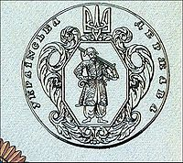
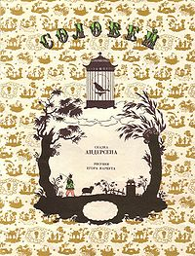
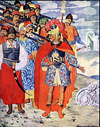
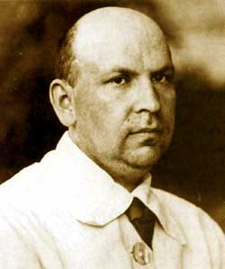
Талановитим оформлювачем та ілюстратором книг був Г. І. Нарбут. Їм створені ілюстрації до байок
І. А. Крилова, казкам Г. X. Андерсена та інші. У творчості Нарбута своєрідно переплітаються
риси декоративизму і стилізації з
елементами народної творчості.

Slide 6
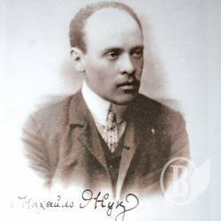
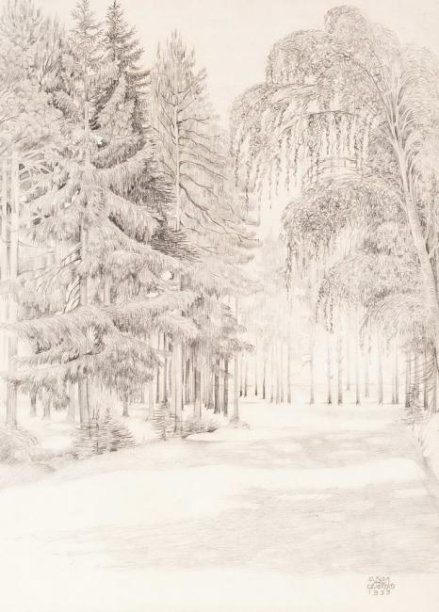
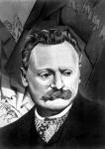
Жук М.І. - український графік, живописець. Навчався в Київській художній школі Н. І. Мурашко у Х. П. Платонова і Н. К. Пимоненка, в МУЖСА і Краківської АХ (1904). У 1925 - 1953 викладав в Одеській художній школі, з 1917 - професор. Працював у галузі станкового живопису, книжкової графіки. Разом з Г. І. Нарбутом і Ф. Г. Кричевським стояв біля витоків вищої художньої школи в Україні.

Slide 7
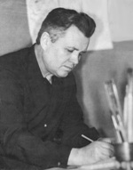
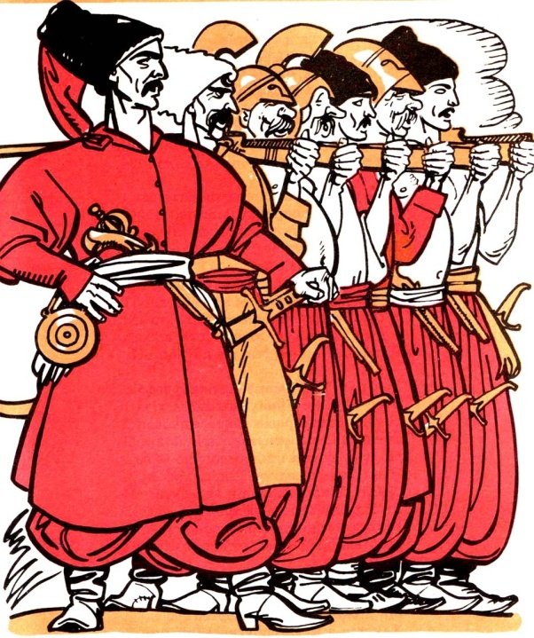
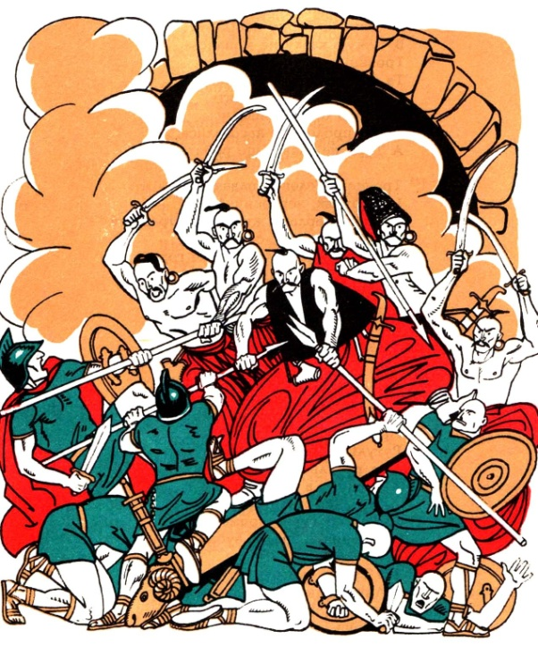
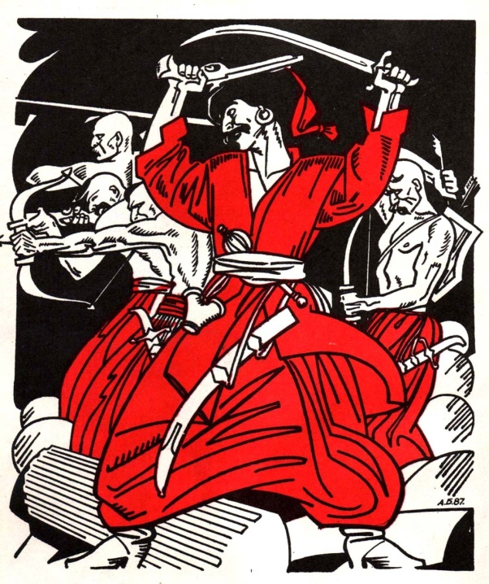
Анатолій Дмитрович Базилевич - Графік, народний художник України (1993).
У 1953 році закінчив Харківський художній інститут. Працював у галузі книжкової та станкової графіки. Ілюстрації до творів "Пан Халявський" Г. Квітки-Основ'яненка (1959), "Енеїда" І. Котляревського (1968, 1994), до збірників українських народних казок (1970, 1974), до казок М. Стельмаха (1980), до книги В. Бровченко "Як Мамай до Канади їхав" (1984), "Наталки Полтавки" І. Котляревського (1990), творів Івана Франка, Марко Вовчок та він Жив у Києві.

Slide 8
Дякую за увагу!

